Slide 1
200
19500
2500
75000
10
Lv 24

Slide 2
STATUS
ITEM
LEVEL 35
EXP
STR
DEX
INT
SKILL
ARCHMAGE

Slide 3
PLAY
CASH SHOP
OPTION

Slide 4
OPTION
ITEM STORE
CASH SHOP
DATA DELETE
BACK

Slide 5
STAGE
OPENING
대륙의 인간들이 강대한 세력을 구축한지 천 년이 흘렀다..
악마계의 악마들은 강성한 인간의 대륙을 탐내고야 만다.
대악마는 마침내 인간과의 전쟁을 계획한다.
그는 인간의 대륙 곳곳에
다수의 악마들을 소환할 수 있는 차원문을 구축하고야 만다.
그리고 차원문에서는 다수의 악마들이 소환되어
인간 세상을 괴롭히기 시작한다..

Slide 6
LEVEL 35
PLAY
234590
STR
DEX
DELETE
INT
LEVEL 5
500
STR
DEX
INT
LEVEL 12
19500
STR
DEX
INT
200
CASH SHOP
BACK

Slide 7
NEW GAME
NEW GAME
NEW GAME
200
CASH SHOP
BACK

Slide 8
YES
NO

Slide 9
0.99$
0.99$

Slide 10
0.99$
10
1000
1.99$
21
2000
2.99$
32
4000
4.99$
50
8000
9.99$
120
16000

Slide 11
BUY
SELL
STORE
INVENTORY
포션
죽음의 반지
무기 강화 주문서
방어구 강화 주문서
마력의 곤봉
지옥 화염 지팡이
전체
장비
소모품
전체
장비
소모품

Slide 12
해당 아이템에
드래그하면 아이템을
업글시킬 수 있음

Slide 13
SELL
BUY
STORE
INVENTORY
포션
죽음의 반지
무기 강화 주문서
방어구 강화 주문서
마력의 곤봉
지옥 화염 지팡이
전체
장비
소모품
전체
장비
소모품

Slide 14
SELL
BUY
STORE
INVENTORY
포션
죽음의 반지
무기 강화 주문서
방어구 강화 주문서
지옥 화염 지팡이
지옥 화염 지팡이
전체
장비
소모품
전체
장비
소모품

Slide 15
Top-Left
Top
Top-Right
Left
Center
Right
Bottom-Left
Bottom
Bottom-Right
Notes:
9개의 GUI Anchor를 설정하는 방식

Slide 16
Notes:
GUI 배치를 설계할 때의 전형적인 실패
: 16:10, 16:9 등의 길쭉한 화면 비율에 맞춰 배열한 GUI들이 4:3 등 좀 더 정사각형에 가까운 비율의 화면 비율에서 겹치거나 잘리게 되는 현상

Slide 17
아이템 A
능력 공식값
(힘 +50)
상수
(공격력 +0)
백분율
(공격력 +0.00%)
+
+
+
+
아이템 B
능력 공식값
(힘 +5)
상수
(공격력 +100)
백분율
(공격력+0.00%)
+
+
+
+
아이템 C
능력 공식값
(힘 +0)
상수
(공격력 +25)
백분율
(공격력 +13.25%)
+
+
+
+
• • •
• • •
• • •
• • •
=
=
=
=
최종 능력 값
능력 공식값
(힘 +55)
상수
(공격력 +125)
백분율
(공격력 +13.25%)

Slide 18
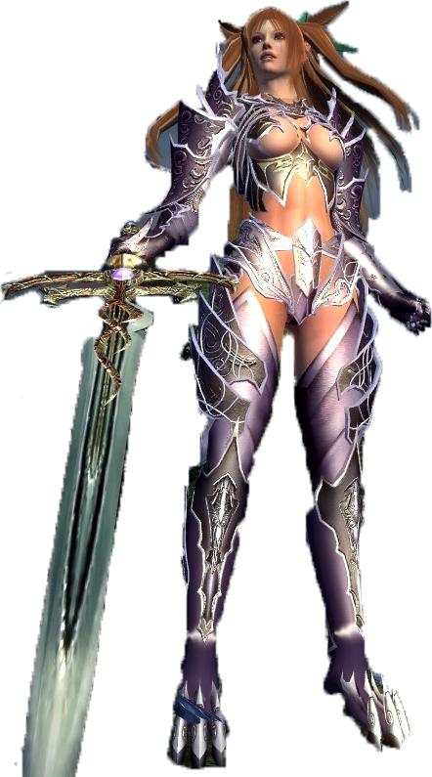
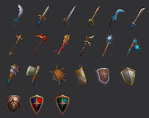
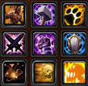
+
+
=
캐릭터
기본 능력
아이템
부여효과
최종 능력 값

Slide 19
현재 선택 아이템
합성이 가능한 아이템 목록
인내력의 강철 투구
x 1
합성 결과 아이템
헤카록의 고뇌 투구
x 1
합성에 필요한 추가 재료
바다코끼리의 뿔 투구
x 1
구리강괴
x 50
힘의 정수
x 7
합 성

Slide 20
뒤로
Lv.28 건들면죽는다
6400 / 6400
전사
광전사
4200 / 4200
130000 / 134000
물품보관함
머리
목걸이
999
상의
벨트
하의
부적
오른손
왼손
오른손가락
왼손가락

Slide 21
Lv.28 건들면죽는다
전사
광전사
26,740
125
137
95
16

Slide 22
스킬 타입 (일반)
스킬 타입 (매직)
스킬 타입 (레어)
휠윈드
데미지 200%
지속시간 2초
휠윈드
데미지 200%
지속시간 2초 +3
휠윈드
데미지 200% +5
지속시간 2초
옵션
옵션
지속시간 +3초
옵션
데미지+5%
적을 자신에게 끌어당김

Slide 23
로비 장면
게임 플레이
장면
스테이지 1-1
스테이지
관리자
스테이지 1-2
스테이지 1-3

Slide 24
외부 모듈
지형 모델
담당 객체
지형 메쉬
트리거 정보 담당 객체
개별 트리거
정보
스테이지
최상위
길 찾기 정보
담당 객체
위치 경로
표시 객체
조명 정보
담당 객체
조명 객체

Slide 25
객체 생성
시작
Yes
이미 같은 객체가 목록에 존재하는가?
No
새로운 객체 생성
No
Yes
Yes
새로운 객체를 목록에 등록한다.
No
Yes
목록에서 해당 객체를 가져온다.
오류 처리
No
Yes
객체를 활성화한다.
Yes
객체 생성
완료

Slide 26
객체 제거
시작
Yes
이미 같은 객체가 목록에 존재하는가?
No
Yes
목록에서 해당 객체를 가져온다.
No
아무 것도 하지 않고 반환한다.
Yes
Yes
객체를 비활성화한다.
객체를 초기화한다.
Yes
Yes
객체 제거
완료

Slide 27
일반 객체
메시지 수신자
일반 객체
메시지 수신자
일반 객체
메시지 수신자
메시지 관리자
메시지 객체
메시지 객체
메시지 객체

Slide 28
일반 객체 A
수신자 객체를
관리자에 등록
메시지 수신자
일반 객체 B
B에게 전달할 메시지 객체 생성
B 수신자를 찾아서 메시지가 전달됨
쨔쟌~ 똻!
메시지 객체
메시지 관리자
메시지 객체
메시지 객체를
관리자에 등록
메시지 관리자가 메시지를 중계

Slide 29
수신한 메시지
일반 객체 A
각 객체들이 수신한 메시지를 사용
일반 객체 B
메시지 관리자
A의 메시지
수신자
B의 메시지
수신자
재활용 가능한 상태로 관리자가 인수한다.
사용한 메시지
초기화된
메시지
최종 메시지 수신자에게 전달
최종 메시지
수신자
메시지 객체를 초기화

Slide 30
스테이지 A-2
현재 보고 있는 화면
구역 1
구역 2
구역 3
로딩
로딩
로딩
스테이지
보스 구역
구역 5
구역 4
로딩
로딩

Slide 31
스테이지 A-1
스테이지 A-2
구역 1
구역 2
구역 1
로딩
로딩
로딩
스테이지
보스 구역
구역 5
로딩

Slide 32
스테이지 4-2
구역 3-1
현재 보고 있는 화면
구역 1
구역 2
로딩
로딩
스테이지
보스 구역
로딩
구역 3-2
로딩
로딩

Slide 33
스테이지 4-2
현재 보고 있는 화면
구역 1
구역 2
구역 3
스테이지
보스 구역
로딩
로딩
로딩

Slide 34
전체 맵 모델의 영역
게임 카메라
영역 수정 전
영역 수정 후
카메라가 갈 수 있는 영역

Slide 35
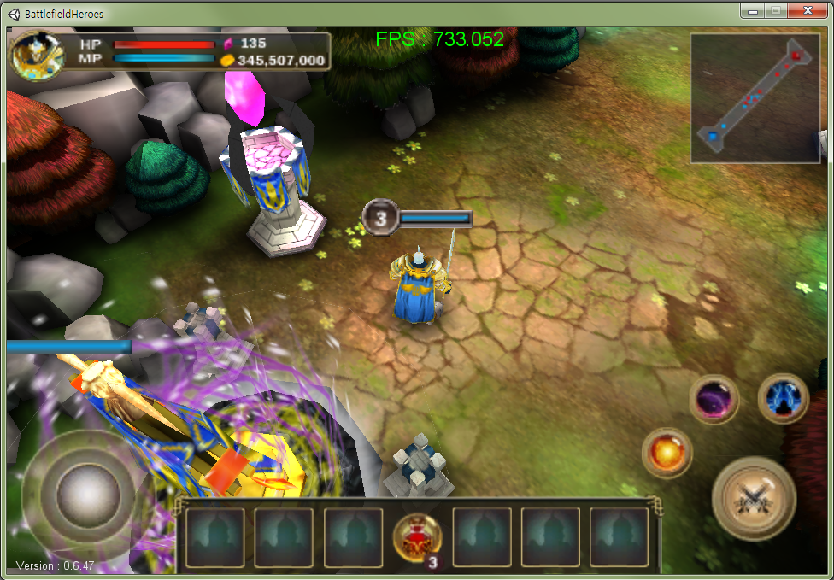
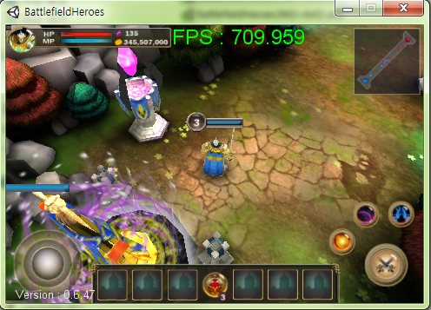

Slide 36
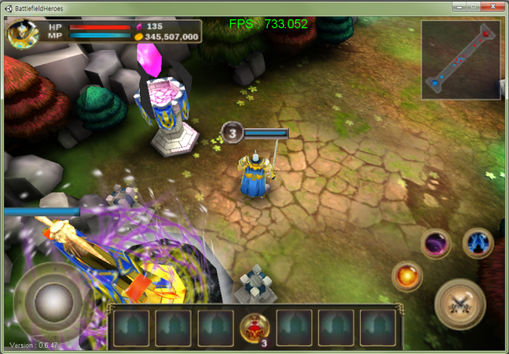

Slide 37
광역 스킬의 범위
피해자
광역 스킬의 중심점

Slide 38
광역 피해의 범위
피해자
피해의 중심지

Slide 39
광역 스킬의 범위
피해자
광역 스킬의 중심점

Slide 40
피해자

Slide 41
피해자
피해 범위
지향성 스킬 객체

Slide 44
액션 종류
실행 이벤트
걷기 애니메이션(ID = 100) 재생
이동(ActionID = 1)
이동 시작
검 휘두르기 애니메이션(ID = 200)재생
상대 캐릭터 위치에 타격 이펙트(ID = 1234) 생성
공격(검)(ActionID = 2)
상대 캐릭터 위치에 타격 소리(ID = 2345) 생성
피격자에게 공격 알림
• • •

Slide 45
액션
이펙트
Action
Effect
Action Event
Action Manager
Action
Effect
Effect Manager
Action Event
Action
Effect
Action Event
• • •
• • •

Slide 46
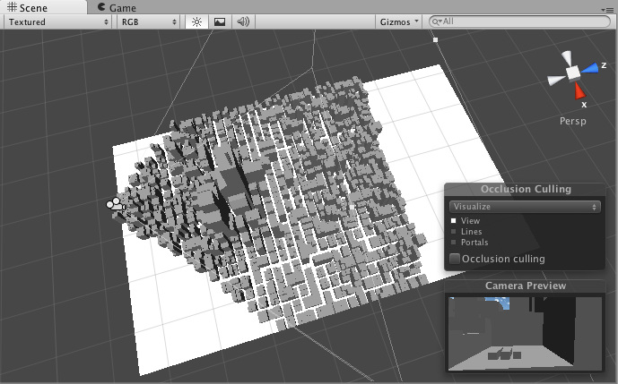
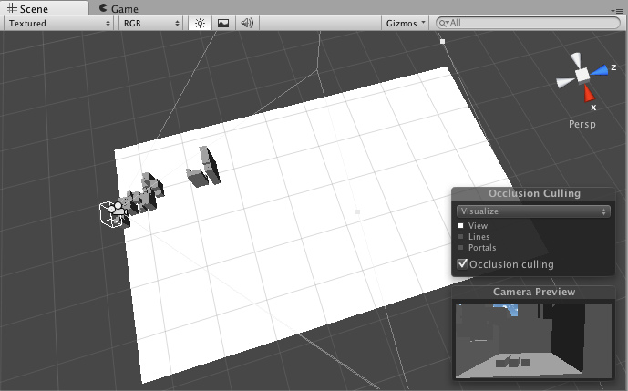

Slide 47
Trigger Object - 1
Trigger Object - 2
Trigger Manager
UpdateTrigger()
Trigger Object - 3
ㆍ ㆍ ㆍ

Slide 48
조건 A
수행 1
No
Yes
Sequence
조건 B
수행 2
종료
No
Yes
Sequence
조건 C
수행 3
No
Yes

Slide 49
트리거 함수 객체
매개변수 1
매개변수 2
트리거 함수
매개변수 3
매개변수 매크로
매개변수 4
매개변수 매크로에 사용할 변수 1
매개변수 매크로의
내부구현 함수 결과
매개변수 5
매개변수 매크로에 사용할 변수 2

Slide 50
트리거
기능
‘나에게서 거리 3m 이내에 위치한 대상들’
Entity GetMyCharacter()
트리거
매개변수
TargetsInRange
MyCharacter
3.0f
+
+
트리거 내부
수행 코드
EntityList GetTargetsInRange(Entity Center, float Range)

Slide 51
플레이어 캐릭터 AI
플레이어
캐릭터
캐릭터 개체
NPC AI
NPC
일반 몬스터 AI
일반 몬스터
보스 몬스터 AI
보스 몬스터

Slide 52
일반 상태
AI Process
전투 상태
AI Process
이동 상태
AI Process
죽음 상태
AI Process

Slide 53
적1
적2
적1
적2
적8
적3
나
적8
나
적3
적7
적4
적7
적4
적6
적5
적6
적5

Slide 54
적3
적3
적3
적3
적1
적2
적1
적2
적3
적3
나
나

Slide 55
나
나
동료
적
원래 가려고 했던
목표 지점
동료
나
적
나
동료
수정된 목표 지점
적
나
나

Slide 56
나
나
동료
적
원래 가려고 했던
목표 지점
동료
나
적
나
동료
적
수정된 목표 지점
나
나

Slide 57
나
나
동료
적
원래 가려고 했던
목표 지점
동료
나
동료
적
나
적
나
나
처음 수정한 목표 지점
최종 수정한 목표 지점
나
나

Slide 62
Screen Space Effect
Each Effect Structure
GUI Root
GUI Camera
Screen Space GUI
Each GUI Structure

Slide 63
캐릭터 개체
캐릭터 개체
Animation Bone Hierachy
Animation Bone Hierachy
Model Mesh Hierachy
Effect
Hierachy
Animation Bone Object
Animation Bone Object
Animate Mesh Object
Effect Object
Animate Mesh Object
Effect Object
Socket Point Object
애니메이션 변환에 종속됨
간접적으로 위치 정보만 참조

Slide 64
시전자의 액션 이벤트
피격자의 액션 이벤트

Slide 65
Effect
Manager
Character Model
Character Model
Character Entity A
Character Entity B
Effect Object
Effect Object
Effect Object
Effect Object
Effect Object
Effect Object

Slide 66
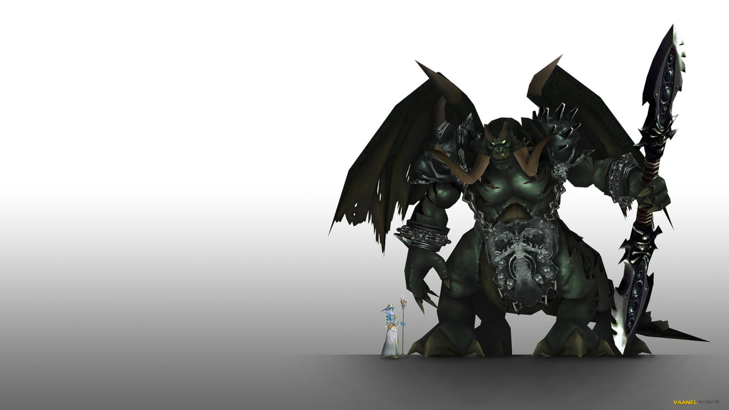
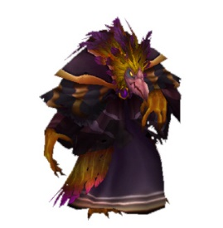

Slide 69
공격력
(467.5)
능력 공식값
(힘 +100)
상수
(공격력 +125)
백분율
(공격력 +10%)
결과값 : 467.5 = ((100  3) + 125) + (((100  3) + 125)  10%)
물리피해 : 467.5 = 공격력  1.0
방어력 (391 = 30.07%)
능력 공식값
(근성 +80)
상수
(방어력 +100)
백분율
(방어력 +15%)
결과값 : 391 = ((80  3) + 100) + (((80  3) + 100)  15%)
물리피해 방어율 : 약 30.07% = log(방어력  3.0)  10.0
치명타
(39.675%)
능력 공식값
(민첩성 +50)
상수
(치명타율 10.0)
백분율
(공격력 +7.5%)
결과값 : 37.675 = ((50  0.5) + 10.0) + (((50  0.5) + 10.0)  7.5%)
치명타 확률 : 39.675% = (치명타  1.0) + (레벨 값 20  0.1)
회피
(36.5%)
능력 공식값
(민첩성 +50)
상수
(회피율 5.0)
백분율
(공격력 +15%)
결과값 : 34.5 = ((50  0.5) + 5.0) + (((50  0.5) + 5.0)  15%)
회피 확률 : 36.5% = (회피  1.0) + (레벨 값 20  0.1)

Slide 70
Enchanted Effect
·지속시간 : 영구
·총 누적횟수 : 1
State Effect
(무기 공격력 +30)
Enchanted Effect
·지속시간 : 30초
·총 누적횟수 : 1
State Effect
(방어력 +8%)
State Effect
(이동속도 +5%)
State Effect
(힘 +15)

Slide 71
대천사의 축복
공격력 +100
방어력 +50
이동속도 +30%
상태효과
(State Effect)
상태효과
(State Effect)
눈폭풍
냉기피해 140 ~ 180
적중된 적 5초간 얼림
부여효과
(Enchanted Effect)

Slide 72
Yes
스킬 사용
시작
시전자 상태 검사
(죽음, 무력화 등)
Yes
스킬 재사용 대기시간이 지났나?
Yes
No
스킬 사용 비용이
충분한가?
Yes
스킬의 사정거리 안에
목표가 존재하나?
Yes
스킬 사용
실패
스킬을 사용하기에 유효한 목표 대상인가?
스킬 발사~
Yes

Slide 73
스킬을 사용한 상태
스킬을 사용했지만, 아직 결과 판정은 나지 않음
스킬 결과가 적용됨

Slide 74
아이템 (Item)
판매 가능
(Enable Sell)
보관 가능
(Storable)
모델
(Storable)

Slide 75
아이템 (Item)
장비 아이템
(Equipment)
재화
(Worth)
장신구 (Accessory)
무기
(Weapon)
화폐
(Money)
뽑기
(Lottery)
방어구
(Armor)
아바타
(Avatar)
입장권
(Admission)
재료
(Resource)
사용권
(Ticket)
룬스톤
(Runestone)

Slide 76
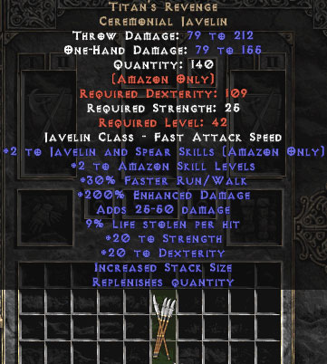
아이템 (Item)
장비 아이템
(Equipment)
재화
(Worth)
착용 아이템
(Wearable Item)
장신구
(Accesory)
소모성 아이템 (Consume Item)
충전 아이템 (Charge Item)
죽음의 반지

Slide 77
서버
클라이언트
ID : 100
보상 : 없음
보상ID | 내용
1005 | 골드 15
2102 | 생명력 회복 물약
ID : 101
보상 : 1005
<보상 목록>
ID : 103
보상 : 2102
몬스터 ID | 보상 추첨 결과
100 | 없음
101 | 1005
102 | 없음
103 | 2102
ID : 102
보상 : 없음
<몬스터 보상 추첨>

Slide 78
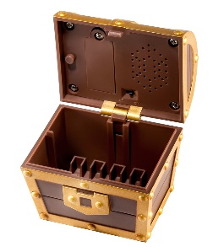
 50
 50

Slide 80
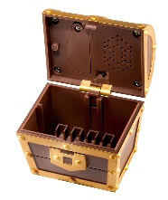
 50
 50
 50
1.5%
11%
87.5%
 50

Slide 81
게임을 종료하시겠습니까?
확인
취소

Slide 82
쿨가이관우 님이 청룡언월도 아이템을 획득하였습니다.
로리지온 길드가 누님연방 길드에게 승리하였습니다.
아이원츄 님이 진명황의 집행검 아이템을 획득하였습니다.

Slide 83
클라이언트
서버
ㆍ플레이어 캐릭터의 Kill Count
ㆍ플레이어 캐릭터가 가한 피해의 총량
ㆍ플레이어 캐릭터의 스킬 사용 횟수
몬스터 100마리 섬멸
ㆍ플레이어 캐릭터가 공허의 감시자에게 가한 피해의 총량
ㆍ공허의 감시자의 현재 생명력
공허의 감시자 처치
ㆍ플레이어 캐릭터가 감시탑에게 가한 피해 총량
ㆍ감시탑의 현재 생명력
감시탑 파괴

Slide 84
BGM Sound
BGM Audio Source
BGM Sound
BGM Sound
Sound
Manager
FX Sound
FX Audio Source
FX Sound
FX Sound
FX Sound
Component
Entity

Slide 85
Sound
Manager
BGM Sound
Play()
Play()
FX Sound
Play()
FX Sound
FX Sound
CheckCount
SoundFX()

Slide 86
Client
Client
Client
Game Server
월드 보스 몬스터 공략 참여
월드 보스 몬스터 공략 참여 전달
클라이언트의 월드 보스 몬스터 공략 참가 확인
월드 보스 몬스터와 전투
월드 보스 몬스터와의 전투 정보 전달
클라이언트의 전투 내용 검증
월드 보스 몬스터의 생명력 감소
플레이어 캐릭터가 사망
월드 보스 몬스터가 사망
각 클라이언트들의 공헌도
계산 / 업데이트
월드 보스 몬스터 사망 처리
월드 보스 몬스터의 사망을 통보 받음
월드 보스 몬스터의 사망
확인 / 사망 처리
보상 내역을 통보 받음
보상 내역을 통보 받음
참여한 클라이언트에 대한 보상 내용 결정
월드 보스 몬스터 공략 스테이지의 종료
월드 보스 몬스터 공략 스테이지의 종료를 통보 받음
월드 보스 몬스터 공략 스테이지 종료

Slide 87
Client
Client
Client
Game Server
게임 진입
현재 업적 정보 전달
접속한 대상의 업적 정보 검색
DB에 저장이 일어나야 하는 행위 요청
행위 내용 요청
요청에 대한 일반적인 처리
스테이지 종료
게임 상 재화 구매
업적 요소의 달성 여부를 검사
무작위 뽑기 이용
기타 등등
DB 데이터를 갱신
클라이언트에서의 업적 달성 이벤트 구현
달성한 업적 정보 전달
달성한 업적 요소가 있으면, 그에 대한 정보 알림
업적 보상을 더하고 업적 내용을 갱신

Slide 88
능력치 | 값
레벨 | 골드 15
직업 | 생명력 회복 물약
힘 | 85
민첩성 | 80
건강 | 125
지능 | 70
공격력 | 240 ~ 295
방어력 | 862
상태효과 | 값
공격력 증가 | +10, 5분
이동속도 증가 | +15%, 2분
체력 회복 | 초당 +0.76
마력 회복 | 초당 +0.54
+
장비 | 아이템
머리 | 매 감시자의 투구
얼굴 | 기본형 1번
몸통 | 박쥐군주 날개
오른손 | 원한 맺힌 쐐기칼
왼손 | 없음
목걸이 | 성당수호자 목걸이
반지 | 공허의 속삭임
벨트 | 거인의 허리띠
슬롯 | 아이템
00 | 없음
01 | 1005
02 | 없음
03 | 2102
04 | 4004
05 | 없음
06 | 없음
ㆍㆍㆍ | ㆍㆍㆍ

Slide 89
군집 구성원A
이벤트 발생!
이벤트 발생
군집 객체
다른 구성원들에게 전달해야 하는지를 검사
종료
다른 군집 구성원들에게 이벤트를 중계한다.
군집 구성원B
군집 구성원B
군집 구성원B

Slide 90
Entity Root
최상위 노드
위치 변환만 가능함
지형 바닥 기준으로 높이 고정
Actor
액션을 담당하는 부분
위치 변환, 회전, 크기 조절 가능
중력에 의한 높이 변화 가능
Bone Datas
애니메이션 정보를 가지고 있는 모델 데이터
위치 변환, 회전, 크기 조절 가능
높이는 Actor를 따라간다.
Parts Datas
파츠 모델 목록
위치 변환, 회전, 크기 조절 가능
높이는 Actor를 따라간다.
NonActor
캐릭터를 구성하지만, 액션과 직접 관련 없는 데이터
위치 변환, 회전, 크기 조절 가능
하위 항목들을 개별적으로 조정함

Slide 91
Market
Service
Load Balancer
Account DB
Auth Proxy
Auth
Server
Mobile
Client
Game
Server
Database
Server
Game DB
Mobile
Client
Game Proxy
Game
Server
Database
Server
Game DB
Mobile
Client
Game
Server
Database
Server
Game DB
Management Tools
Billing
Server
Message
Server
Ranking
Server
Log
Server
Log DB

Slide 92
Prev Scene Datas
Scene Manager
Next Scene Datas
Prev Scene
GUIs
Next Scene
GUIs
Prev Scene
GUIs
Next Scene
GUIs
GUI Manager

Slide 93
소용돌이 베기
빙글빙글 돌면서 주변의 적들에게 피해를 줍니다.
피해 : 3763
피맺힌 복수
속성 : 해
능력 : 치명타 확률 +10%
바람정령의 정수
속성 : 별
능력 : 적을 밀쳐냄

Slide 94
Client
Client
Client
Each Item
상위 (32비트)
하위 (32비트)
Item ID
ID Generator
ID Factory
ID Factory
ID Factory
Factory ID

Slide 95
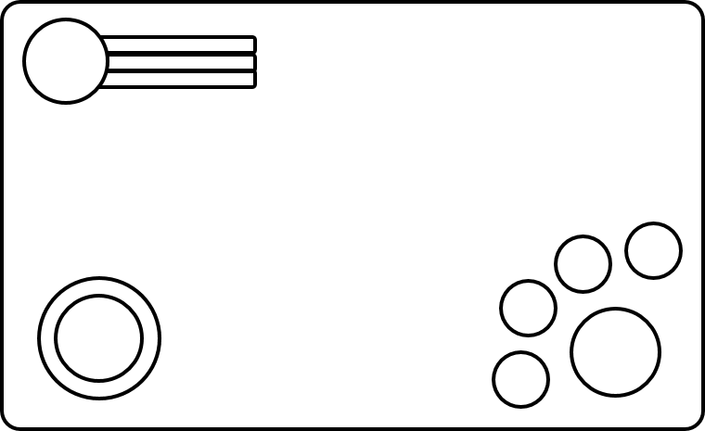

Slide 96
16 : 9
16 : 9
3 : 2
3 : 2
16 : 9
3 : 2

Slide 97
16 : 9
16 : 9
21 : 9
16 : 9
21 : 9
21 : 9

Slide 98
16 : 9
3 : 2
16 : 9
21 : 9
3 : 2
21 : 9

Slide 99
Auth DB
Load Balancer
Auth Server
Auth DB
Account DB
Auth Proxy
Game Server
Client
Game Proxy
Game Server
Game Server
Game DB
DB Server
Game DB
Game DB
Market Server
Log DB
Manager
Market Service
Log Server
Log DB
Log DB

Slide 100
Auth DB
Auth Proxy
Auth
Server
Auth DB
Account DB
Client
Game Proxy
Game Server
Billing Server
Billing Server
Game DB
Client
Game Proxy
Game Server
DB Server
Game DB
Game DB
Log Server
Log DB
Client
Game Proxy
Game Server
Log Server
Log DB
Analyze DB
Billing Server

Slide 101
Replication
Replication
DB
(Master)
DB
(Slave)
DB
(Master)
DB
(Slave)
DB
(Slave)
DB
(Slave)
DB
(Slave)
DB
(Slave)

Slide 102
Network Event Packet
HTTP Header
Text
Key
HTTP Text
Value
Key : Game Protocol Identifier

Value : Game Protocol Contents(JSON)
Key :   
Value :   

Slide 103
Network Event Protocol
Protocol Code
Protocol Code
Contents
=

Protocol Version
Protocol Version
Contents

Slide 104
Client To Server Request
Protocol Code
Protocol Version
Protocol Code
User ID
Contents
=


User ID
Protocol Version
Authentication Number
Authentication Number
Contents

Slide 105
Client
Common
Client Module
Client Application
Utility
Game
Common
Server
Common
Server Module
Server Application
Server Module
Server Application
Server Module
Server Application
Tool
Common
Tool
Module
Tool Application
Tool
Module
Tool Application
Tool
Module
Tool Application
<공통 모듈>
<전용 모듈>
<실행 모듈>

Slide 106
Script
Info Object
Info Object Container
Info Object
Info Object
Parse & Loader
Script
Info Object
Info Object Container
Info Object
Info Object
Script Format Lib.
Deserialize()

Slide 107
Character
Script
Info Object
Character
Info Object Container
Info Object
Character
Info Object
Item
Script
Info Object
Item
Info Object Container
Info Object
Item
Info Object
Skill
Script
Info Object
Skill
Info Object Container
Info Object
Skill
Info Object
ㆍ ㆍ ㆍ
ㆍ ㆍ ㆍ
ㆍ ㆍ ㆍ

Slide 108
애플리케이션 실행
로그인
계정 생성
저장된 계정 인증 번호
가져오기
계정 식별 번호 할당
플레이어 정보에
계정 식별 번호 저장
계정 인증 번호 할당
계정 인증 번호 저장
계정 인증 번호로
인증 시도
게임 진입
Client
Auth
Server
Game
Server
Game
DB
Auth
DB

Slide 109
① Request / Notify
② DBCommand
Database
Client
Server
④ Response
③ DBResult
Database Common
Database
Game Common
Server Common
Server
Client
Service Command
Manage Tools

Slide 110
물리 서버 01
Auth
Database
인증서버 기능
게임서버 기능
커뮤니티서버 기능
Game
Database
Game
Database
Game
Database
  
로그서버 기능
   서버 기능
Community
Database
물리 서버 02
인증서버 기능
Log
Database
게임서버 기능
커뮤니티서버 기능
로그서버 기능
  
Database
   서버 기능
  

Slide 111
All-In-One 서버
All-In-One 서버
인증서버 기능
게임서버 기능
커뮤니티서버 기능
로그서버 기능
   서버 기능
인증서버 기능
게임서버 기능
커뮤니티서버 기능
로그서버 기능
   서버 기능
Distributed 서버
Distributed 서버
인증서버 기능
인증서버 기능
게임서버 기능
게임서버 기능
커뮤니티서버 기능
커뮤니티서버 기능
로그서버 기능
로그서버 기능
   서버 기능
   서버 기능

Slide 112
스킬 투사체
(Skill Projectile)의 범위
스킬 이펙트
(Skill Effect)의 크기

Slide 113
시전자가 스킬을 사용함
스킬 시전에 의해 스킬 투사체가 적을 향해 날아간다.
이 시점에서는 기존 스킬의 투사체와 관계없이 새 스킬을 사용할 수 있다.

Slide 114
시전자가 스킬 A를 사용함
시전자가 스킬 B를 사용함
스킬 이벤트에 의해 스킬 투사체가 생성됨.
스킬 이벤트에 의해 스킬 투사체가 생성됨.
시전자가 스킬 C를 사용함
스킬 투사체 소멸
스킬 이벤트에 의해 또 다른 스킬 투사체가 생성됨.
스킬 이벤트에 의해 스킬 투사체가 생성됨.
스킬 투사체 소멸
스킬 이벤트에 의해 또 다른 스킬 투사체가 생성됨.
스킬 투사체 소멸

Slide 115
시전자가 스킬 A를 사용함
스킬 A에 의한 캐릭터 액션 이벤트 발생
스킬 이벤트 처리
이벤트에 맞는 캐릭터 액션으로 전환
스킬 이벤트 종료
액션 이벤트 종료

Slide 116
시전자가 스킬 A를 사용함
스킬 이벤트에 의해 스킬 투사체 생성됨.
스킬 이벤트 처리
스킬 투사체 이벤트 처리
스킬 투사체 이벤트에 의한 캐릭터 액션 이벤트 발생
이벤트에 맞는 캐릭터 액션으로 전환
스킬 이벤트 종료
스킬 투사체 소멸
액션 이벤트 종료

Slide 117
Game
Database
Game Server
Game
Database
Game Server
Game
Database
Game Server
64 bit
Unsigned Integer
User ID
게임 DB 번호 내에서 유일하다.
(설마 한 DB에 42억 개를 등록하진 않겠지…)
안 쓴다
게임 DB 번호
등록 순번 (32bit)
16 bit
16 bit
32 bit
글로벌에서 유일하다.
〮사용자 ID는 전역적으로 고유하다.
〮국가 – 지역 – 마켓을 불문하고 각 게임 DB들은 고유한 일련 번호를 가진다.
: 설마 게임 DB 서버가 65,535개가 넘지는 않겠지…
〮하나의 게임 DB당 이론적으로 가능한 최대 사용자 ID 부여 개수는 약 42억이다.
〮맨 앞 16 bit를 안 쓰는 특별한 이유는 없다. 그냥 쓸 데가 없다. (…)
Account Primary Key
Notes:
User ID 구성 방식
User Serial Code도 이것으로 구성할까 한다.
User ID를 직접 노출하지 않을 것이므로, User ID + Salt String으로 해시 알고리즘을 이용해 시리얼 코드를 만들면 되지 않을까 한다.
꽤 중요한 값이기 때문에 MD5나 SHA-0, 1은 사용하지 않기로 한다. SHA256 이상을 사용하자.
해쉬 알고리즘으로 생성해봤는데 너무 길어서 안되겠다. (아무리 그래도 64글자는 너무하잖아?) 그냥 [0-9], [A-Z]로 랜덤 돌리는 게 낫지…
더구나 해쉬 알고리즘도 이름 충돌을 완벽히 방지는 못하기 때문에, 어차피 집어넣기 전에 일치 여부를 검사하도록 한 번 SELECT는 돌려봐야 할 거다.

Slide 118
Game
Database
64 bit
Unsigned Integer
Auth Number
게임 DB 번호 내에서 유일하다.
날짜 값(DATETIME) (32bit)
등록 순번 (32bit)
YYYY-MM-DD 값까지만 하면 될 거 같다.
이 정도면 32비트에 들어갈 거 같은데…
Sequence Number
〮인증 번호는 게임 DB 내에서 유일해야 한다. (다른 게임 DB끼리는 겹쳐도 무방함)
〮그래서, 만약 DB 데이터를 합쳐야 한다면 모든 인증번호는 다시 생성해야 한다.
Notes:
인증 번호 생성 방식

Slide 119
클라이언트의 게임 정보가 있는 게임 DB
Game
DB - 01
Game
DB - 02
Game
DB - 10
〮〮〮
Game Server 01
Game Server 02
〮〮〮
Game Server 10
클라이언트의 캐시 데이터가 있는 게임 서버
접속 가능한 게임 서버의 목록
Game Server 01
Game Server 02
〮 〮 〮
Game Server 10
Client
Notes:
- 서버군 내의 각 게임 서버들은 모든 게임 DB에 연결 가능하다.
- 클라이언트는 접속 가능한 게임 서버의 목록을 내려 받고, 이 중에서 자신이 접속해야 하는 게임 서버를 찾아 접속할 수 있다.
: 이 과정을 자동화하지 않는 이유는, 클라이언트의 캐시 정보가 있는 게임 서버로 접속하도록 유도하기 위함이다.
- L4 스위치 등의 하드웨어 로드밸런싱을 하지 않는 이유는, 아무 게임 서버에 접속하게 되면, 클라이언트의 게임 플레이 정보를 캐시하기 매우 어렵기 때문이다. 이러면 데이터를 매번 DB에서 읽어와야 하므로 DB 부하가 커진다.
: 그래서 최대한 서버에 저장된 캐시 데이터를 이용하도록 하기 위해, 접속할 게임 서버를 직접 지정하게 한다.
- 각 게임 서버들이 서버군 내의 모든 게임 DB에 대해 연결 가능하므로, 다른 게임 DB에 저장되어 있는 친구 캐릭터 정보들도 문제 없이 불러올 수 있다.
: UserID수치에 게임 DB를 구분할 수 있는 바이트가 할당되어 있으므로, 이를 이용해 해당 캐릭터가 존재하는 DB를 알아낼 수 있다.

Slide 120
클라이언트의 게임 정보가 있는 게임 DB
Game
DB - 01
Game
DB - 02
Game
DB - 10
〮〮〮
Game Server 01
Game Server 02
〮〮〮
Game Server 10
Failed!
접속 가능한 게임 서버의 목록
Game Server 01
Game Server 02
〮 〮 〮
Game Server 10
데이터 캐시는 새로 해야 한다.
Client
Notes:
접속이 몰리는 등의 장애가 발생했을 때, 접속 가능한 다른 게임 서버를 통해 접속할 수 있다.
- 대신 캐시는 잃었으므로 캐싱 과정이 다시 필요함.
- 어쨌든, 모든 게임 서버들이 모든 게임 DB에 접근할 수 있으므로, 클라이언트의 정보를 가진 DB에 접속하는 데는 문제가 없다.

Slide 121
클라이언트의 게임 정보가 있는 게임 DB
db01.
nox.com
db02.
nox.com
db10.
nox.com
〮〮〮
Game Server 01
Game Server 02
〮〮〮
Game Server 10
클라이언트의 캐시 데이터가 있는 게임 서버
접속 가능한 게임 서버의 목록
gs01.nox.com
gs02.nox.com
〮 〮 〮
gs10.nox.com
Client
Notes:
- 서버에 접속할 경우에는 도메인으로 접속한다.
- 게임 서버의 경우에는 그림처럼 DNS 내의 서브도메인으로 나누는 방식 외에도, 같은 서브도메인 내에서(즉, 같은 기계 안에서) 접속할 포트로 구분하는 방식을 쓸 수도 있다.
: 그런 경우에는 하나의 기계에서 여러 게임 서버 프로세스가 돌고 있고, 클라이언트는 그러한 게임 서버 프로세스 중 하나에 접속하는 셈이다.

Slide 122
클라이언트의 게임 정보가 있는 게임 DB
db01.
nox.com
db02.
nox.com
db10.
nox.com
〮〮〮
Game Server 01
Game Server 02
〮〮〮
Game Server 10
클라이언트의 캐시 데이터가 있는 게임 서버
접속 가능한 게임 서버의 목록
Game Server 01
gs1.nox.com:3001
〮 〮 〮
gs2.nox.com:3005
Client
Notes:
- 서버에 접속할 경우에는 도메인으로 접속한다.
- 게임 서버의 경우에는 그림처럼 DNS 내의 서브도메인으로 나누는 방식 외에도, 같은 서브도메인 내에서(즉, 같은 기계 안에서) 접속할 포트로 구분하는 방식을 쓸 수도 있다.
: 그런 경우에는 하나의 기계에서 여러 게임 서버 프로세스가 돌고 있고, 클라이언트는 그러한 게임 서버 프로세스 중 하나에 접속하는 셈이다.

Slide 123
클라이언트의 게임 정보가 있는 게임 DB
Game
DB - 01
Game
DB - 02
Game
DB - 10
〮〮〮
Game Server
〮〮〮
친구 UserID
0x01010001
0x01020001
〮〮〮
0x01100001
데이터 캐시는 새로 해야 한다.
Client
Notes:
- UserID를 생성할 때 DB 번호를 사전에 설정하고 있으므로, 이를 통해 대상 플레이어의 정보에 접근 가능하다.

Slide 124
Game
Database
Game Server
Game
Database
Game Server
Game
Database
Game Server
64 bit
Unsigned Integer
Character ID
게임 DB 번호 내에서 유일하다.
(설마 한 DB에 42억 개를 등록하진 않겠지…)
안 쓴다
게임 DB 번호
등록 순번 (32bit)
16 bit
16 bit
32 bit
글로벌에서 유일하다.
〮사용자 ID는 전역적으로 고유하다.
〮국가 – 지역 – 마켓을 불문하고 각 게임 DB들은 고유한 일련 번호를 가진다.
: 설마 게임 DB 서버가 65,535개가 넘지는 않겠지…
〮하나의 게임 DB당 이론적으로 가능한 최대 캐릭터 ID 부여 개수는 약 42억이다.
〮맨 앞 16 bit를 안 쓰는 특별한 이유는 없다. 그냥 쓸 데가 없다. (…)
Account Primary Key
Notes:
Character ID 구성 방식
현재 기획상으로 캐릭터는 플레이어에 종속적이긴 하다.
그렇지만, 캐릭터의 계정 이전 서비스 같은 게 전혀 없다고도 볼 수 없다.

Slide 125
Game
Database
Game Server
Game
Database
Game Server
Game
Database
Game Server
64 bit
Unsigned Integer
Item ID
게임 DB 번호 내에서 유일하다.
숫자로는 약 281.5조개다.
글로벌에서 유일하다.
게임 DB 번호
등록 순번
16 bit
48 bit
〮아이템 ID는 전역적으로 고유하다.
〮국가 – 지역 – 마켓을 불문하고 각 게임 DB들은 고유한 일련 번호를 가진다.
: 설마 게임 DB 서버가 65,535개가 넘지는 않겠지…
〮하나의 게임 DB당 이론적으로 가능한 최대 아이템 ID 부여 개수는 약 281.5조이다.
: 한 곳의 게임 DB가 감당할 수 있는 사용자의 수에 한계가 있으므로, 이 정도의 값 한계라면
아무리 아이템 ID 생성 요청이 극심하더라도 숫자 한계 값으로 봐서 감당할만하다고 본다.
Account Primary Key
Notes:
Item ID 구성 방식
현재 아이템은 캐릭터에 종속적이다.
그렇지만, 게임에 따라 아이템의 소유자가 바뀌어야 할 경우가 있을 수도 있다.

Slide 126
Game
Database
Game Server
Game
Database
Game Server
Community
Database
Game Server
64 bit
Unsigned Integer
Guild ID
게임 DB 번호 내에서 유일하다.
(설마 한 DB에 42억 개를 등록하진 않겠지…)
안 쓴다
커뮤니티 DB 번호
등록 순번 (32bit)
16 bit
16 bit
32 bit
글로벌에서 유일하다.
〮길드 ID는 전역적으로 고유하다.
〮국가 – 지역 – 마켓을 불문하고 각 커뮤니티 DB들은 고유한 일련 번호를 가진다.
: 설마 커뮤니티 DB 서버가 65,535개가 넘지는 않겠지…
〮하나의 게임 DB당 이론적으로 가능한 최대 길드 ID 부여 개수는 약 42억이다.
〮맨 앞 16 bit를 안 쓰는 특별한 이유는 없다. 그냥 쓸 데가 없다. (…)
Account Primary Key
Notes:
Guild ID 구성 방식

Slide 127
Global
Management Node
〮 〮 〮
Service Region
Service Region
Service Node
Service Node
Service Node
Service Node
〮 〮 〮
Service Node
Service Node
〮 〮 〮
〮 〮 〮
Notes:
전체 서비스 조감

Slide 128
Client
Server
Client
〮 〮 〮
Load Balancer
Global
Server
Global
Server
Global
Server
Service
Region
Service
Region
Service
Region
Notes:
전역 관리 노드의 내용

Slide 129
Client
Client
Client
〮 〮 〮
Load Balancer
Auth
Server
Auth
Server
Auth
Server
Game Server
Real Time Contents
Server
Management
Server
Game Server
Real Time Contents
Server
Game Server
Real Time Contents
Server
Auth / Game
Database
Ranking Mem DB
Guild Mem DB
Configuration /
Community
Database
Cache Mem DB
Mem DB
Log Database
Notes:
각 서비스 리전의 내용

Slide 130
Platform
Regional
Market
Regional
Market
Regional
Market
Regional
Market
Each
Client
App
Each
Client
App
〮 〮 〮
Each
Client
App
Each
Client
App
〮 〮 〮
Each
Client
App
Each
Client
App
〮 〮 〮
Each
Client
App
Each
Client
App
〮 〮 〮
Service Node
Service Node
〮 〮 〮
Service Node
Service Node
〮 〮 〮
Service Node
Service Node
〮 〮 〮
Service Node
Service Node
〮 〮 〮
Service Region
Service Region
Service Region
〮 〮 〮
Global Game Service

Slide 131
Platform
Regional
Market
Regional
Market
Regional
Market
Regional
Market
Each
Client
App
Each
Client
App
〮 〮 〮
Each
Client
App
Each
Client
App
〮 〮 〮
Each
Client
App
Each
Client
App
〮 〮 〮
Each
Client
App
Each
Client
App
〮 〮 〮
Service Node
Service Node
〮 〮 〮
Service Node
Service Node
〮 〮 〮
Service Node
Service Node
〮 〮 〮
Service Node
Service Node
〮 〮 〮
Service Region
Service Region
Service Region
〮 〮 〮
Global Game Service

Slide 132
Version 1.00
Version 1.01
Version 1.02
Regional
Market
Regional
Market
Regional
Market
〮 〮 〮
Each
Client
App
Each
Client
App
〮 〮 〮
Each
Client
App
Each
Client
App
〮 〮 〮
Each
Client
App
Each
Client
App
〮 〮 〮
Service Node
Service Node
〮 〮 〮
Service Node
Service Node
〮 〮 〮
Service Node
Service Node
〮 〮 〮
Service Region
Service Region
Service Region
〮 〮 〮
Version 1.00
Version 1.01
Version 1.02

Slide 133
Google Play
OneStore
Each
Client
App
Each
Client
App
〮 〮 〮
Each
Client
App
Each
Client
App
〮 〮 〮
Service Node
Service Node
〮 〮 〮
Service Region

